Slide 1


2018 관광산업 일자리 박람회
안내자료

Slide 2

1. 행사 기본개요
행 사 명 : 『2018 관광산업 일자리 박람회』
일정/장소 : 2018. 11.20(화) – 11.21(수) 2일간 / aT센터 제2전시장
주요내용
- 관광산업 구인 〮구직 활성화를 위한 네트워크의 장 역할
- 일자리 현황부터 특강, 체험까지, 관광분야 종합 일자리 정보 제공
* 기업 채용관, 심층 면접관, 채용 설명회, 각종 관광 경진대회
- 관광분야 해외일자리, 관광벤처기업 일자리 소개
- 관광유관 협회 공동, 관광업계 유일 박람회
☞ tourjobfair.incruit.com
구분 | 2015 | 2016 | 2017 | 2018
일자 | 9.15~16 | 9.1~2 | 11.21~22 | 11.20~21
장소 | 코엑스 1층 B2홀 | 코엑스 3층 D1홀 | aT센터 제2전시장 | aT센터 제2전시장
참가기업 | 90개사 | 114개사 | 120개사 | 120개사
방문인원 | 9,082명 | 8,599명 | 8,393명 | 9,000명(예상)
◀ 관광산업
일자리 박람회
(2015~2018)

Slide 3
2. 참여기업
한국관광공사 및 각 관광 분야별 대표 협회, 취업포털 인프라를 활용하여
관광산업 분야별 우수기업 지속적인 참여 진행 중
구분 | 기업 수(예정) | 대표 참여기업
해외취업관 | 16 | ICCT 코리아(크루즈), Klook(엑티비티 플랫폼), Top Travel 등
MICE관 | 8 | ㈜이즈피엠피, ㈜인터컴, ㈜이오컨벡스 등
유원시설관 | 2 | 롯데월드, ㈜남이섬
카지노관 | 3 | GKL, 파라다이스 세가사미, 파라다이스 카지노 워커힐
관광벤처관 | 12 | 모노리스 제주파크, ㈜디엠지스파이투어 등
항공일자리관 | 5 | 에어필립, 에어라인 뉴스센터, 코세아서비스개발원 등
융복합관 | 4 | 현대해양레저㈜, 엔타스듀티프리, 더성형외과 등
여행관 | 12 | 모두투어, 하나투어, 아고다, 참좋은여행, 인터파크 등
리조트관 | 8 | 대명호텔&리조트, 용평리조트, 알펜시아리조트 등
호텔관 | 48 | JW메리어트 서울, ㈜하얏트리젠시제주, 서울드래곤시티, 밀레니엄 서울힐튼, 콘래드 서울, 인터컨티넨탈 서울 코엑스 등
홍보관 | 13 | 한국관광공사, 해외취업 World Job 홍보관, 서울관광재단, 호텔역사관 등

Slide 4
* 전체 참여기업 리스트
No. | 분야 | 기업명
1 | 해외취업 | 주식회사단잡
2 | 해외취업 | ㈜해외교육진흥원
3 | 해외취업 | ICCT코리아
4 | 해외취업 | Agensi Pekerjaan SELPEO
5 | 해외취업 | Aegis BPO Malaysia Sdn Bhd
6 | 해외취업 | Top Travel
7 | 해외취업 | Yuki Japanese Restaurant
8 | 해외취업 | 주식회사 호시노리조트
9 | 해외취업 | HITO-Communications
10 | 해외취업 | 미즈호노
11 | 해외취업 | 주식회사 WDI
12 | 해외취업 | Suncity Group
13 | 해외취업 | Steiner
14 | 해외취업 | TALENT ANGELS
15 | 해외취업 | Interisland
16 | 해외취업 | 클룩 (Klook Travel Technology)
17 | MICE | ㈜크리스앤파트너스
18 | MICE | ㈜유니원커뮤니케이션즈
19 | MICE | ㈜이즈피엠피
20 | MICE | ㈜인터컴
21 | MICE | ㈜이오컨벡스
22 | MICE | 오프너디오씨 주식회사
23 | MICE | 프리미엄패스
24 | MICE | ㈜에프앤마이스
25 | 유원시설 | 남이섬
26 | 유원시설 | ㈜호텔롯데 롯데월드
No. | 분야 | 기업명
27 | 카지노 | ㈜파라다이스세가사미
28 | 카지노 | 그랜드코리아레저㈜
29 | 카지노 | 파라다이스 카지노워커힐
30 | 관광벤처 | 주식회사 산책
31 | 관광벤처 | ㈜디엠지스파이투어
32 | 관광벤처 | 투어비투비
33 | 관광벤처 | ㈜픽업스캐너
34 | 관광벤처 | 모노리스제주파크 주식회사
35 | 관광벤처 | ㈜엠에이치큐
36 | 관광벤처 | 스테이폴리오
37 | 관광벤처 | 투프랭크
38 | 관광벤처 | 레드테이블
39 | 관광벤처 | 주식회사 지냄
40 | 관광벤처 | 아임닥터
41 | 관광벤처 | ㈜비아젱
42 | 항공 | 에어라인 뉴스센터
43 | 항공 | 코세아서비스개발원
44 | 항공 | 에어필립
45 | 항공 | (주)코리아지상직아카데미
46 | 항공 | 헥사곤지엠아이(株)
47 | 융복합 | 한국코퍼레이션
48 | 융복합 | ㈜엔타스듀티프리
49 | 융복합 | 현대해양레저㈜
50 | 융복합 | 더성형외과
51 | 여행 | ㈜모두투어네트워크
52 | 여행 | 하나투어
No. | 분야 | 기업명
53 | 여행 | 내일투어
54 | 여행 | 레드캡투어
55 | 여행 | 홍익여행㈜
56 | 여행 | ㈜투어이천
57 | 여행 | 아고다트레블오퍼레이션스코리아
58 | 여행 | SMTOWN TRAVEL
59 | 여행 | 참좋은여행
60 | 여행 | ㈜인터파크
61 | 여행 | ㈜킴스여행사
62 | 여행 | 마포마을여행플랫폼구축사업단
63 | 리조트 | 금호리조트
64 | 리조트 | ㈜대명호텔&리조트
65 | 리조트 | 알펜시아리조트
66 | 리조트 | 휘닉스평창㈜
67 | 리조트 | ㈜용평리조트
68 | 리조트 | 엘리시안 리조트
69 | 리조트 | 블루원
70 | 리조트 | 클럽메드 바캉스 코리아
71 | 호텔 | 라마다 프라자 수원
72 | 호텔 | 쉐라톤 서울팔래스강남호텔
73 | 호텔 | 쉐라톤 그랜드 인천
74 | 호텔 | JW메리어트 서울
75 | 호텔 | JW메리어트 동대문 스퀘어 서울
76 | 호텔 | 쉐라톤 서울 디큐브시티 호텔
77 | 호텔 | 메리어트 이그제큐티브 아파트먼트 서울
78 | 호텔 | 코트야드 메리어트 서울 타임스퀘어

Slide 5
* 전체 참여기업 리스트
No. | 분야 | 기업명
79 | 호텔 | 코트야드 메리어트 서울 판교
80 | 호텔 | 코트야드 메리어트 서울 남대문
81 | 호텔 | 코트야드 메리어트 서울 보타닉 파크
82 | 호텔 | 알로프트 서울 명동
83 | 호텔 | 포포인츠 바이 쉐라톤 서울 강남
84 | 호텔 | 페어필드 바이 메리어트 서울
85 | 호텔 | 메이필드호텔
86 | 호텔 | ㈜아주호텔서교
87 | 호텔 | 프레이저 플레이스 남대문 서울
88 | 호텔 | 프레이저 플레이스 센트럴 서울
89 | 호텔 | 노보텔 앰배서더 독산
90 | 호텔 | 그랜드 앰배서더 서울 풀만
91 | 호텔 | 경원재 앰배서더 인천
92 | 호텔 | 노보텔 앰배서더 서울 강남
93 | 호텔 | 이비스 스타일 앰배서더 서울 명동
94 | 호텔 | 이비스 스타일 앰배서더 서울 강남
95 | 호텔 | 이비스 앰배서더 서울 명동
96 | 호텔 | 이비스 앰배서더 서울 인사동
97 | 호텔 | 서울드래곤시티
98 | 호텔 | 알코브 호텔 서울 매니지드 바이 아코르호텔스 앤 앰배서더
99 | 호텔 | 노보텔 앰배서더 서울 동대문 호텔&레지던스
100 | 호텔 | 노보텔 앰배서더 수원
101 | 호텔 | 그랜드힐튼호텔
102 | 호텔 | 콘래드 서울
103 | 호텔 | 밀레니엄 서울힐튼
104 | 호텔 | 힐튼 부산
No. | 분야 | 기업명
105 | 호텔 | ㈜하얏트리젠시제주
106 | 호텔 | 그랜드 하얏트 인천
107 | 호텔 | 호텔 HDC㈜ 파크하얏트 서울
108 | 호텔 | 호텔 HDC㈜ 파크로쉬
109 | 호텔 | 호텔 오크우드 프리미어 코엑스센터
110 | 호텔 | 호텔 오크우드 프리미어 인천
111 | 호텔 | 그랜드 인터컨티넨탈 서울 파르나스
112 | 호텔 | 인터컨티넨탈 서울 코엑스
113 | 호텔 | 반얀트리클럽앤스파서울
114 | 호텔 | 더클래식500 펜타즈호텔
115 | 호텔 | 해비치호텔&리조트
116 | 호텔 | 르메르디앙서울
117 | 호텔 | 네스트호텔
118 | 호텔 | SK네트웍스㈜ 워커힐

Slide 6

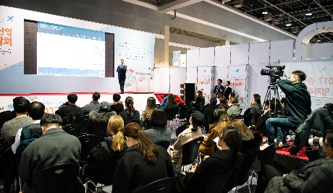
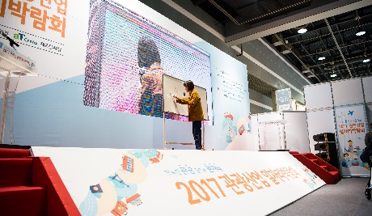
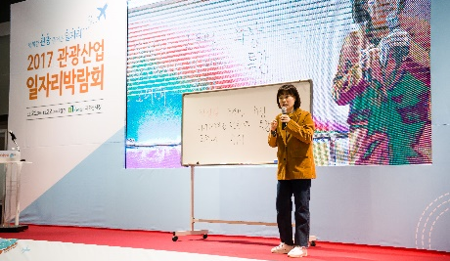
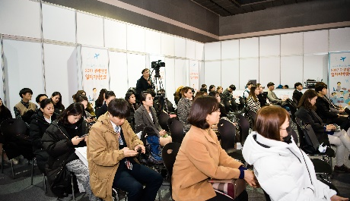
3. 부대행사 및 무대 프로그램
일자 | 시간 | 내용 | 비고
20일 | 10:30~10:40 | 해외취업 성공하기 | 산업인력공단
 | 10:40~11:10 |  | Yuki Japanese Restaurant
 | 11:10~11:40 |  | ICCT (크루즈 분야)
 | 11:40~12:10 |  | 터키 벨렉 관광협회
 | 13:10~14:00 | 기업소개 | JW Marriot
 | 14:00~15:10 |  | 관광벤처 우수기업 소개 (스테이폴리오, 투프랭크)
 | 15:20~17:00 | 공개강연 | 취업성공을 위한 자소서 작성방법
21일 | 10:30~12:00 | 관광분야 멘토 토크콘서트 | 여행업(모두투어) 호텔업(쉐라톤서울팔래스강남) MICE(오프너디오씨)
 | 13:30~15:00 | 대학생 관광산업 아이디어 경진대회 결승전 | 관광학회
* 추후 변동될 수 있습니다

Slide 7
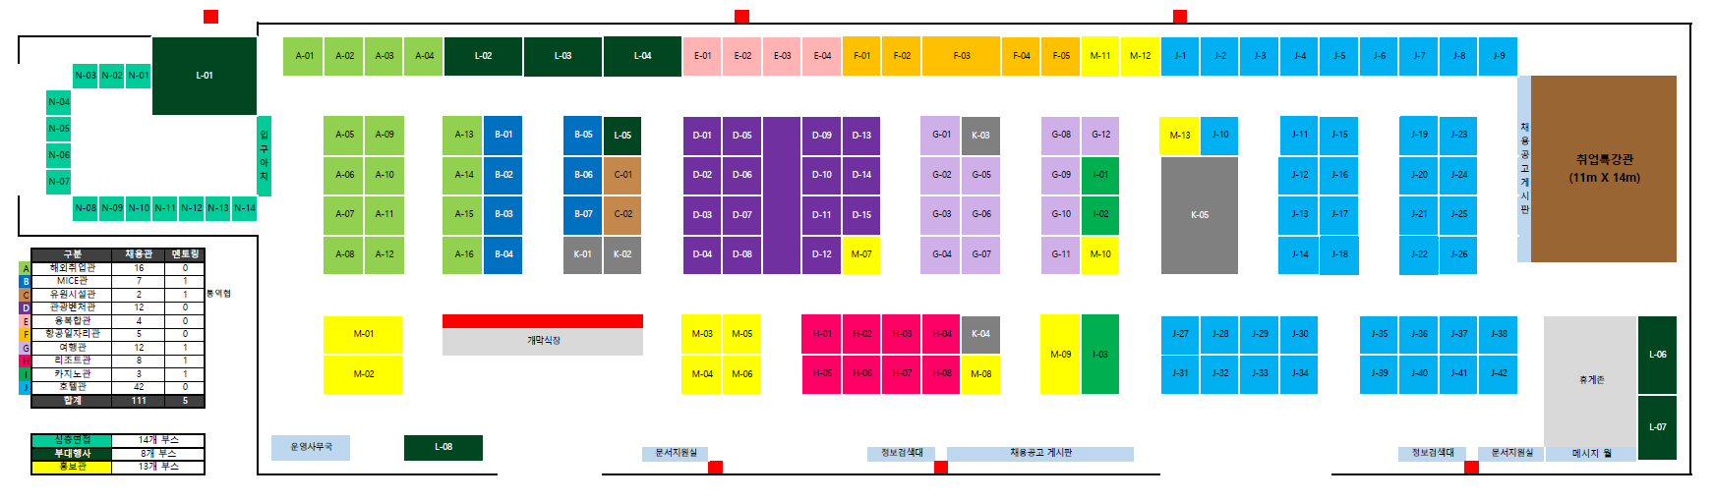
4. 행사장 구성안
* 구성은 추후 변동될 수 있습니다
INDEX
A
B
C
D
E
F
G
H
I
J
K
L
M
N
해외취업관
M
I
C
E
관
유
원
시
설
관
관광벤처관
융복합관
항공일자리관
여행관
리조트관
카지노관
호텔관
멘토링관
부대행사관
홍보관
심층면접관
취업특강관
취업지원관

Slide 8





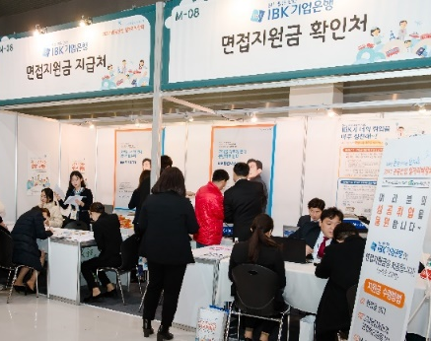
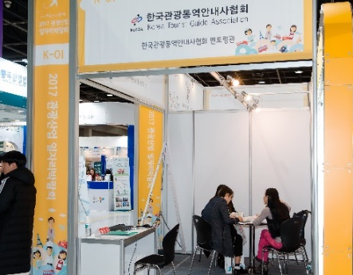
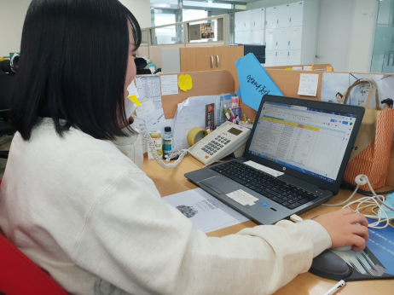
5. 구직자 참가 안내
박람회 참여 프로세스
SUCCESS!
OR
[참여등록]
[입장확인]
[현장면접]
[심층면접]
[취업성공]
온라인 사전접수
또는 현장접수 진행
(P.9 참고)
본인확인 후
박람회 입장
자유롭게 채용부스
방문하여 면접 및
채용상담
사전 서류심사 합격
구직자 대상으로
스케줄에 따라 면접 진행
(P.11 참고)
관광산업의
준비된 인재로
취업성공!
구직자 지원사항
[면접지원금]
[분야별 멘토링]
[사후관리]
현장 면접자 대상으로
성공취업을 응원하는
면접지원금 2만원 선착순 지급
관광분야 별 현직에 있는
취업선배 및 담당자가 들려주는
생생한 실무 멘토링
미 취업 구직자 대상
기업 추천 및 사후 컨설팅 진행
(사전등록 및 희망 구직자 대상)

Slide 9

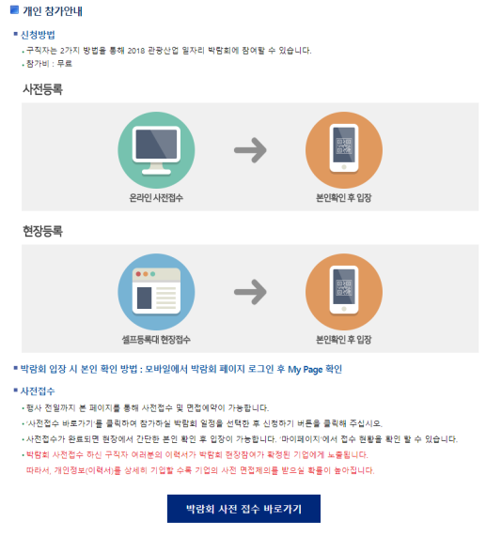
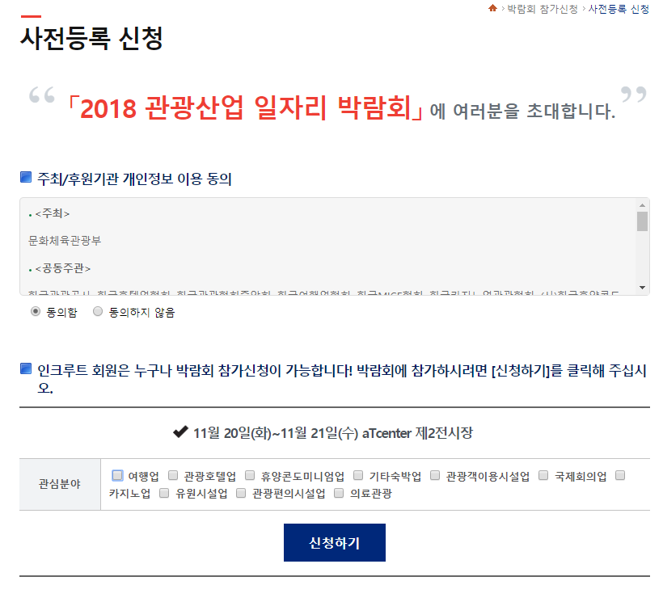
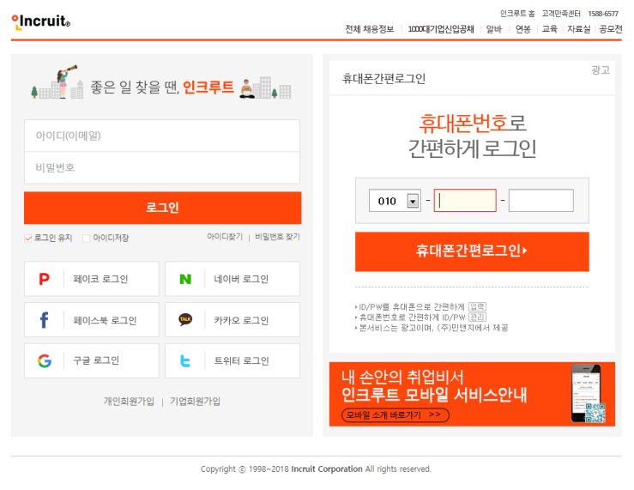
6. 박람회 사전등록 안내
http://tourjobfair.incruit.com/
[1]
[2]
[4]
[3]

Slide 10

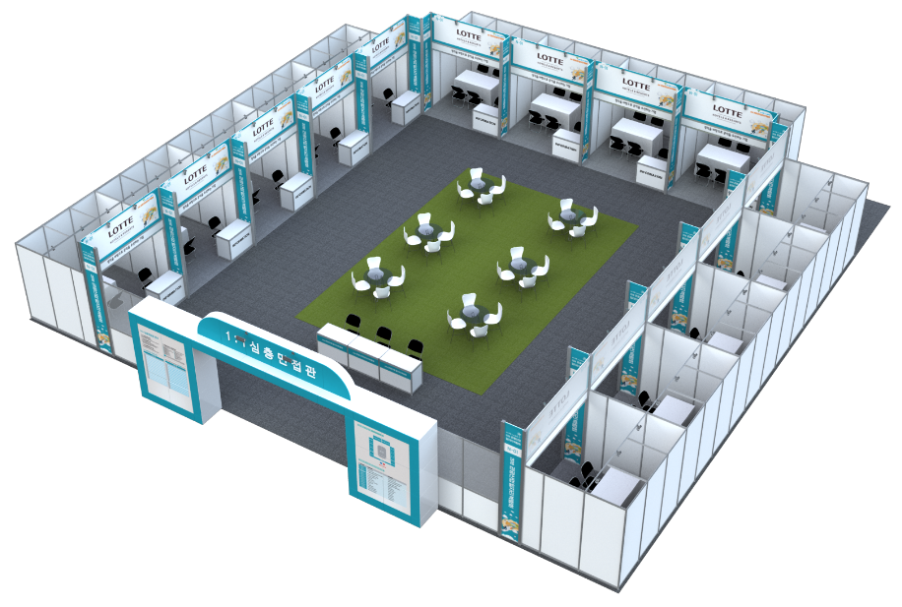

7. 심층면접관 안내
심층면접관이란?
사전 서류입사지원부터 면접 스케줄링, 그리고 현장 면접까지 한번에 이어지는 One-stop 채용관으로
실제 채용수요가 있는 기업과 구직자의 심도 깊은 면접 진행을 위해 마련된 별도 채용관
심층면접 특징
실제 채용으로
이어지는 면접
면접에만 집중할 수
있는 독립된 채용관
알아서 맞춰주는
면접일정
신청 프로세스
심층면접
참가기업 확인
기업공고
확인
입사 지원
신청
면접
스케줄링
현장
면접
*서류심사 합격자 대상
심층면접 기업리스트 : http://tourjobfair.incruit.com/recruit/comlist.asp?gtab=I

Slide 11

































Slide 12
감사합니다.

